Slide 1
Uvodna predstavitev
Jani Suban, Žan Peternelj, Dani Zugan
Mentor: dr. Peter Rogelj

Slide 2
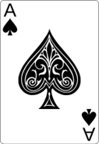
Sistem za zaznavanje igre s kartami bridge
IDEJA
ANALIZA
RAZDELITEV DELA
TEHNOLOGIJA IN ORODJA

Slide 3
Analiza
Problemi
BRIDGE
SISTEMI ZA PREPOZNAVO KART
BELEŽENJE IGRE

Slide 4
Razdelitev dela
Rešitve
ANALIZA (MAREC)
IZDELAVA SISTEMA ZA PREPOZNAVO KART (APRIL)
VIZUALIZACIJA IGRE (MAJ)
ZAKLJUČEK (JUNIJ)

Slide 5
Large image
Tehnologija
Orodja
YOLO
JavaScript framework
Node.js

Slide 6
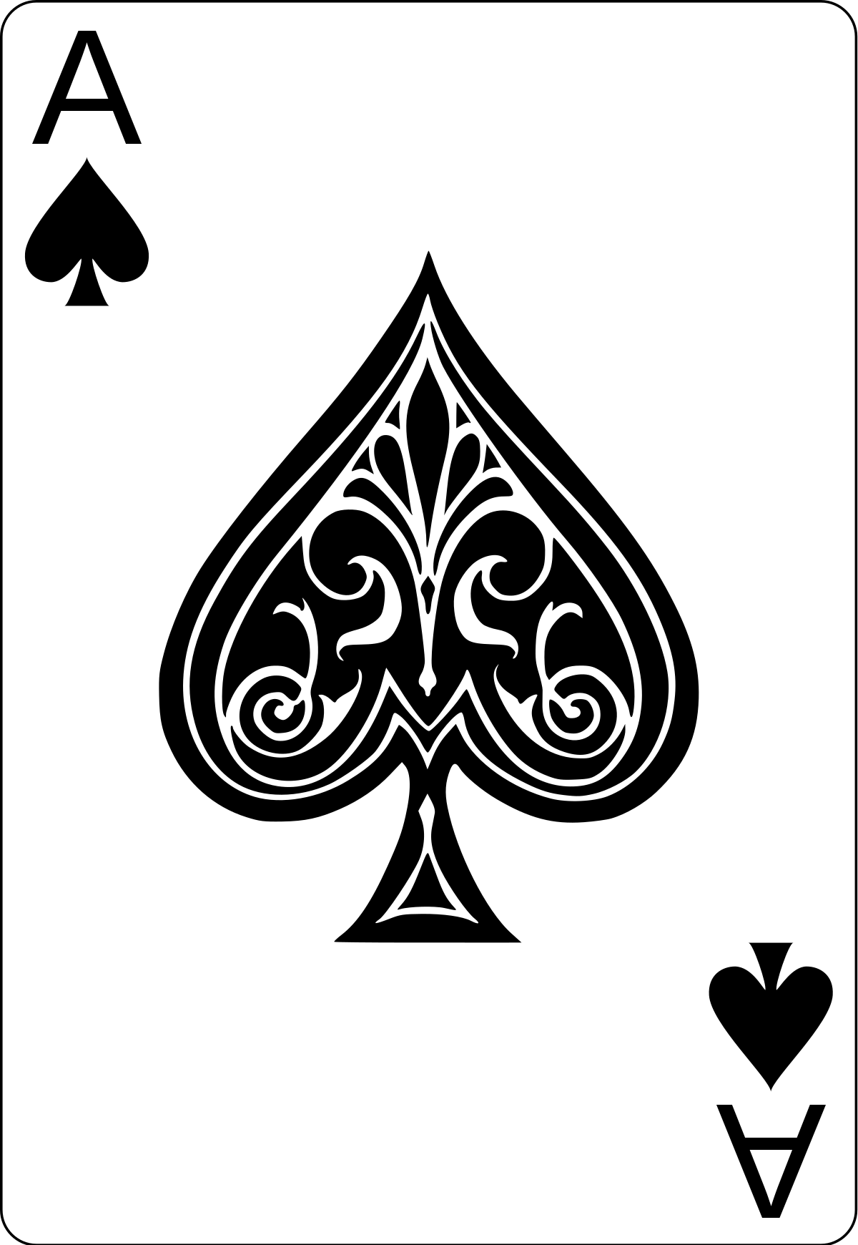
Hvala za pozornost

